Slide 1


Herramienta núm. 6
El trabajo forzoso y los Objetivos de Desarrollo Sostenible (ODS)
Diapositivas comentadas (abrir en el modo de notas)
Notes:
Source: OIT: Tool kit for development and implementation of National Action Plans (NAPs) on Child Labour (Ginebra, 2017).
Disponible en: www.ilo.org/ipec/Informationresources/WCMS_568877/lang--en/index.htm.

Slide 2
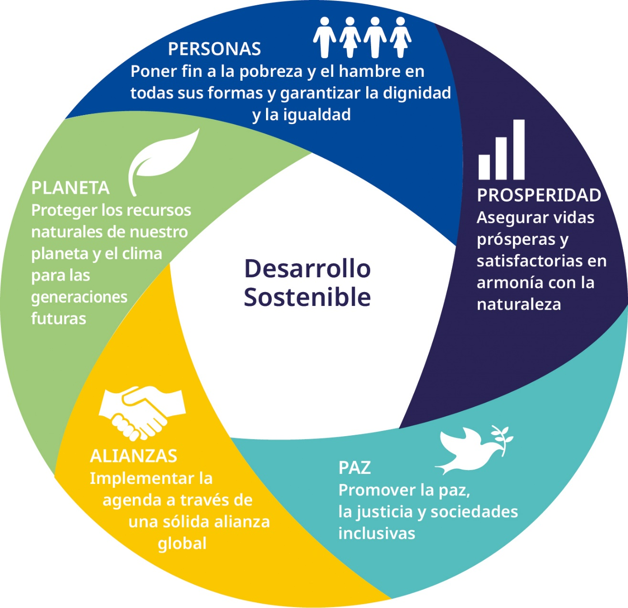

Pilares de los ODS
Personas, Planeta, Prosperidad, Paz y Alianzas
Estos cinco pilares sustentan los 17 Objetivos de Desarrollo Sostenible adoptados por la Asamblea General
de las Naciones Unidas en septiembre
de 2015

Slide 3
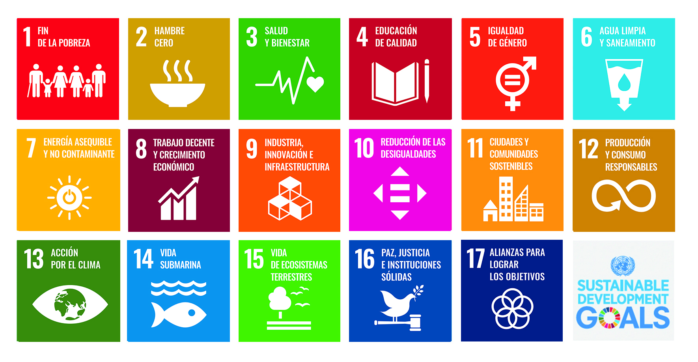
La erradicación del trabajo forzoso es un objetivo específico del ODS 8.
Cabe señalar, empero, que el logro de la Meta 8.7 está estrechamente vinculado a la consecución de otros ODS.

Slide 4

La pobreza es una de las causas fundamentales del trabajo forzoso, el cual a su vez perpetúa la pobreza intergeneracional.
La Meta 1.1 (erradicar la pobreza extrema) y la Meta 1.2 (reducir al menos a la mitad la pobreza en todas sus dimensiones) solo podrán alcanzarse si se elimina el trabajo forzoso.
La Meta 1.3 (protección social) y la Meta 1.4 (acceso a los recursos económicos) contribuyen de forma directa a la prevención del trabajo forzoso.
Notes:
Los vínculos entre la pobreza y el trabajo forzoso están bien establecidos, son razonablemente obvios y a menudo bastante conocidos, por lo que es posible que no sea necesario dedicarles mucho tiempo. A veces es fácil para los socios comprender que la pobreza conduce al trabajo forzoso, pero no tanto que el trabajo forzoso perpetúe la pobreza intergeneracional y que, por lo tanto, el Objetivo 1 de los ODS sólo puede alcanzarse si se erradica el trabajo forzoso; en tal caso, es necesario explicarlo.

Slide 5

Objetivo 2.1: Para 2030, poner fin al hambre y asegurar el acceso de todas las personas, en particular los pobres y las personas en situaciones vulnerables, incluidos los lactantes, a una alimentación sana, nutritiva y suficiente durante todo el año.
La inseguridad alimentaria hace que las personas sean vulnerables a prácticas de explotación como el trabajo forzoso.

Slide 6

Objetivo 3.8: Lograr la cobertura sanitaria universal, en particular la protección contra los riesgos financieros, el acceso a servicios de salud esenciales de calidad y el acceso a medicamentos y vacunas seguros, eficaces, asequibles y de calidad para todos.
La imposibilidad de acceder a servicios de salud hace que las personas sean más vulnerables a las crisis relacionadas con los ingresos, especialmente en el caso de los grupos vulnerables como los trabajadores migrantes en situación irregular y los trabajadores de la economía informal.
Las personas en situación de trabajo forzoso suelen trabajar en condiciones de trabajo inseguras y degradantes.
Notes:
La falta de acceso a servicios de salud hace que las personas sean más vulnerables a las crisis relacionadas con los ingresos. En términos prácticos, esto significa que una familia puede tener que endeudarse para cubrir los gastos de salud, lo que puede conducir a la servidumbre por deudas, una situación común de trabajo forzoso.

Slide 7
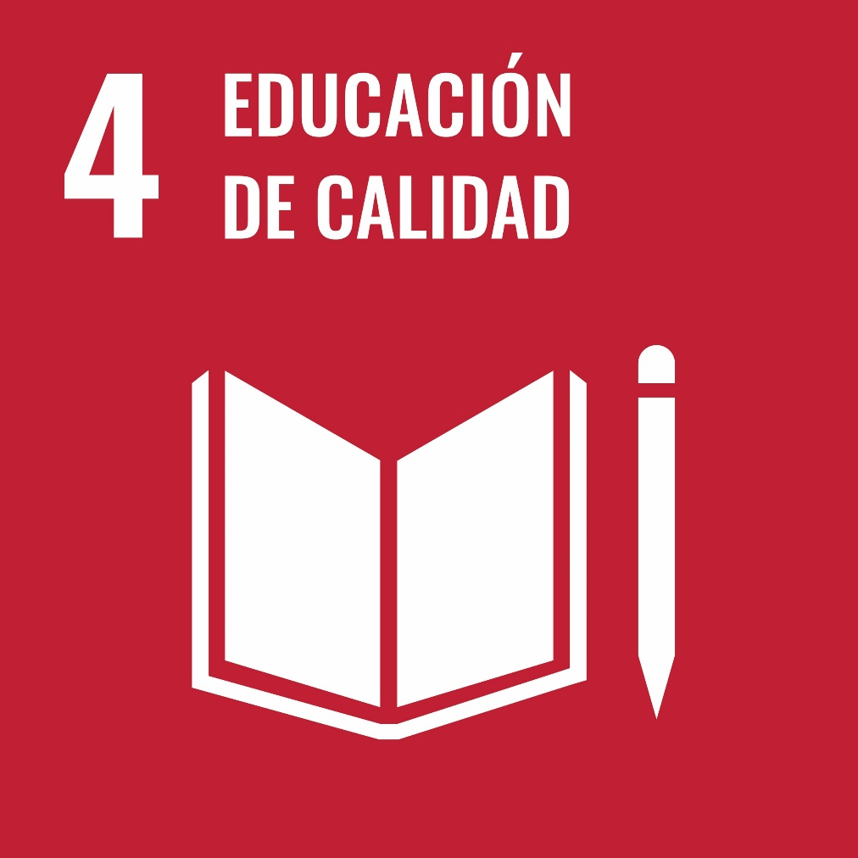
Garantizar oportunidades de educación y capacitación a jóvenes y adultos es una medida eficaz para prevenir el trabajo forzoso.
La formación profesional también es fundamental para garantizar la readaptación de las víctimas del trabajo forzoso.
Notes:
La educación es un tema bien conocido por los socios y, por lo tanto, es posible solamente recordarles el "círculo vicioso" de la falta de educación, pobreza, trabajo infantil y trabajo forzoso que hay que romper asegurando la educación y la formación de calidad accesibles a TODOS los niños (la educación básica gratuita y obligatoria sigue siendo una respuesta clave) y a todos los adultos (la capacitación y la educación son una alternativa clave a la migración peligrosa que puede conducir al trabajo forzoso, por ejemplo). La capacitación también contribuye a la rehabilitación de las víctimas del trabajo forzoso. Recuerde destacar las dimensiones de género que pueden ser relevantes en su contexto.

Slide 8
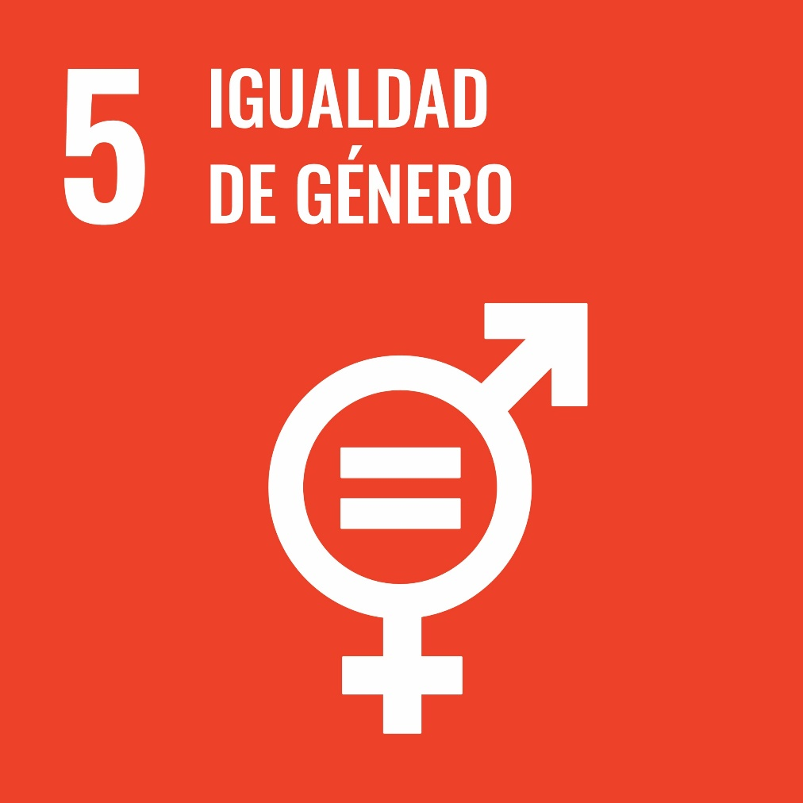
Objetivo 5.1: Poner fin a todas las formas de discriminación contra todas las mujeres y las niñas en todo el mundo.
Objetivo 5.2: Eliminar todas las formas de violencia contra todas las mujeres y las niñas en los ámbitos público y privado, incluidas la trata y la explotación sexual y otros tipos de explotación.
Objetivo 5.4: Reconocer y valorar los cuidados y el trabajo doméstico no remunerados.
El trabajo forzoso tiene una dimensión de género: las mujeres representan más del 62 por ciento de las víctimas. Las mujeres y los hombres tienden a verse afectados en el trabajo por estereotipos de género (es decir, a la mujer se le asigna tareas en el sector del trabajo doméstico y al hombre en los sectores manuales, como la pesca o la construcción).
Notes:
El trabajo forzoso tiene una dimensión de género. Las mujeres son afectadas de manera desproporcionada: entre los 25 millones de víctimas de trabajo forzoso estimadas, 15,7 millones son mujeres y niñas. En particular, representan el 99% de las víctimas de la explotación sexual forzada. Sin embargo, es posible que se pase por alto a los hombres y los niños como víctimas del trabajo forzoso porque pueden ser más reacios o avergonzarse de pedir ayuda.
Tanto las mujeres como los hombres tienden a encontrarse en situaciones de trabajo forzoso que encajan con los estereotipos de género (es decir, las mujeres en el trabajo doméstico y los hombres en sectores manuales como la pesca o la construcción).
En respeto al trabajo doméstico no remunerado, las mujeres y las niñas soportan una carga adicional además de sus obligaciones de trabajo/trabajo forzoso o trabajo escolar. El trabajo doméstico suele ser invisible y se subestima en las encuestas y datos sobre hogares y trabajo.
Las políticas sobre el trabajo forzoso deben tener en cuenta las cuestiones de género: por ejemplo, las mujeres deben tener la oportunidad de hablar con un agente del orden público femenino, ya que pueden sentirse más cómodas hablando con una mujer; o bien, ¿los hombres que son víctimas de la explotación sexual forzada tienen acceso a los refugios?

Slide 9
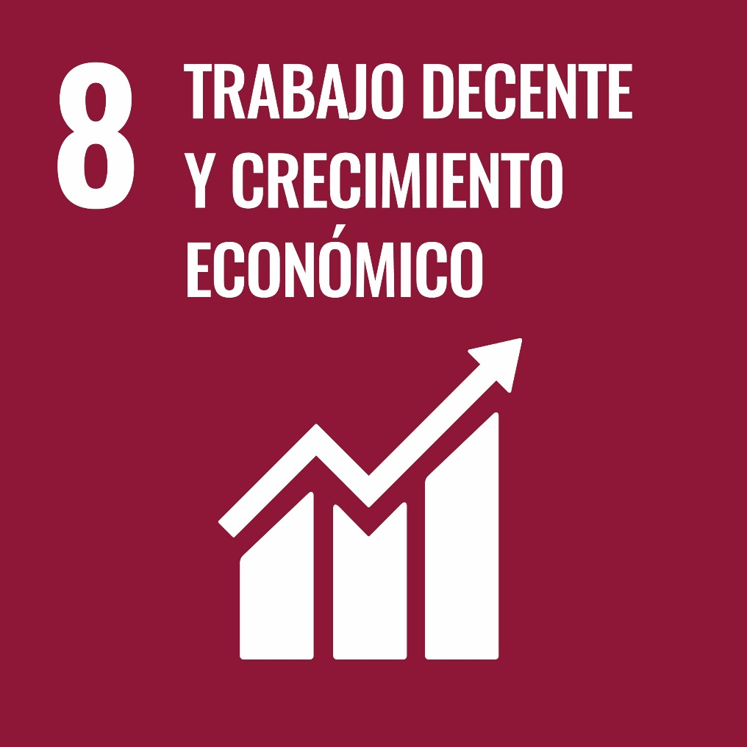
Objetivo 8.7: Adoptar medidas inmediatas y eficaces para erradicar el trabajo forzoso, poner fin a las formas contemporáneas de esclavitud y la trata de personas y asegurar la prohibición y eliminación de las peores formas de trabajo infantil, incluidos el reclutamiento y la utilización de niños soldados, y, de aquí a 2025, poner fin al trabajo infantil en todas sus formas.
La Meta 8.7 es la meta para los PAN, pero no hay que perder de vista las demás metas del Objetivo 8.

Slide 10
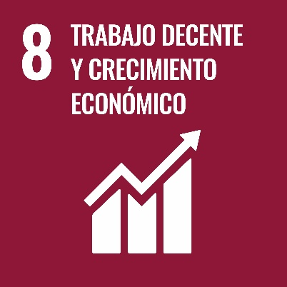
Otras Metas pertinentes en el marco del ODS 8
8.3: Promover políticas que apoyen las actividades productivas, la creación
de puestos de trabajo decentes, y el emprendimiento.
8.4: Procurar desvincular el crecimiento económico de la degradación del medio ambiente.
8.5: De aquí a 2030, lograr el empleo pleno y productivo y el trabajo decente para todas las mujeres y los hombres.
8.6: De aquí a 2020, reducir considerablemente la proporción de jóvenes que no están empleados y no cursan estudios ni reciben capacitación.
8.8: Proteger los derechos laborales y promover un entorno de trabajo seguro y sin riesgos para todos los trabajadores, incluidos los trabajadores migrantes, en particular las mujeres migrantes y las personas con empleos precarios.
8.10: Fortalecer la capacidad de las instituciones financieras nacionales para fomentar y ampliar el acceso a los servicios bancarios, financieros y de seguros para todos.
Notes:
Todos estos objetivos tienen una importancia crucial para la erradicación de la pobreza y la creación de oportunidades de trabajo decente que eviten el trabajo forzoso, la trata de personas y el trabajo infantil.

Slide 11

La baja productividad, la escasez de recursos y la reducida capacidad de innovación pueden impulsar a los empleadores sin escrúpulos a utilizar el trabajo forzoso para aumentar sus beneficios. Esto, a su vez, puede dar lugar una espiral descendente hacia un entorno de competencia desleal.
Los riesgos relativos a la reputación vinculados al trabajo forzoso y el trabajo infantil pueden amenazar la existencia misma de una industria o empresa.
Notes:
Un buen ejemplo del vínculo entre las prácticas ambientales insostenibles, la economía insostenible y el uso del trabajo forzoso es una parte importante de la industria pesquera en Asia: la sobrepesca y la degradación del medio ambiente han provocado una presión económica que ha dado lugar a la utilización de trabajo forzoso (o incluso un aumento) a bordo de los barcos pesqueros. El uso del trabajo forzoso se ha convertido en un medio para reducir los costos a medida que los barcos se alejan más hacia al mar, gastando más dinero en combustible, etc. Esto se debe a otros factores (por ejemplo, las características culturales y la percepción de la pesca como un trabajo indeseable).

Slide 12
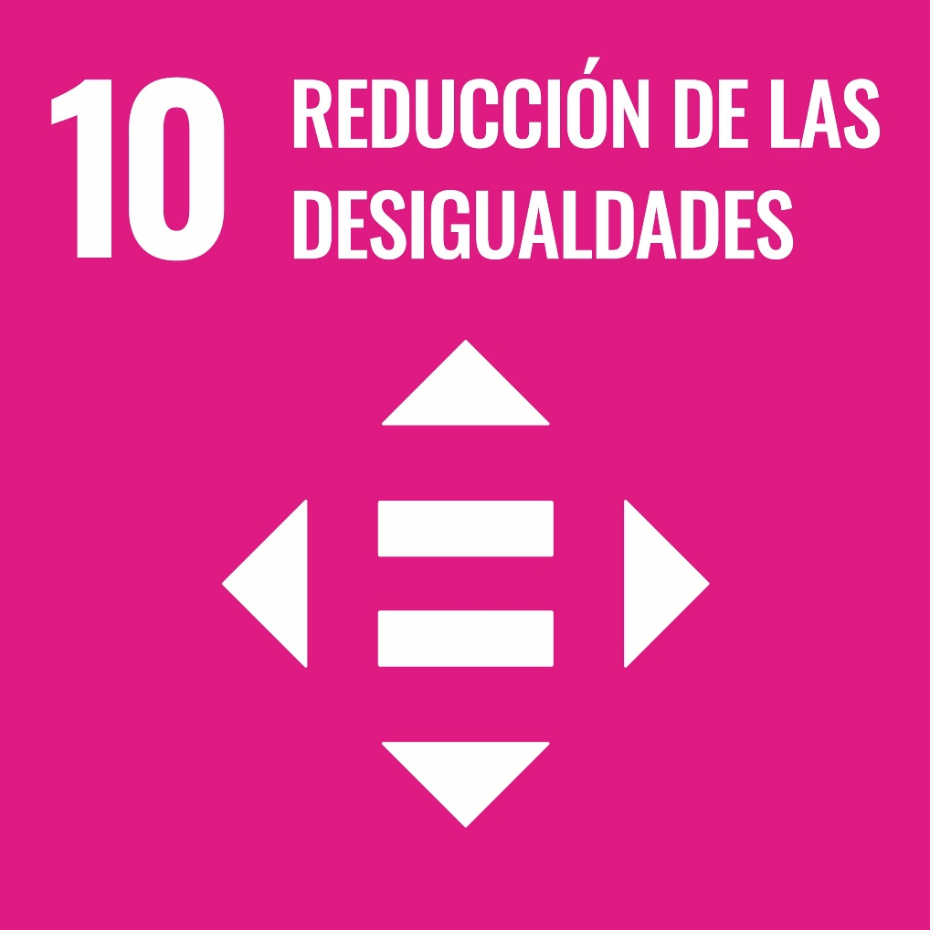
Los niños y los adultos de las minorías étnicas, las comunidades socialmente marginadas y los grupos discriminados, como los migrantes, corren un mayor riesgo de convertirse en víctimas del trabajo forzoso.
Además, el trabajo forzoso y el trabajo infantil refuerzan los patrones de desigualdad extrema.
Notes:
Para más información sobre la igualdad y la no discriminación como derecho fundamental en la erradicación del trabajo forzoso, puede consultar la Herramienta 1 y el Anexo 1 del Manual de orientación (el Glosario).

Slide 13
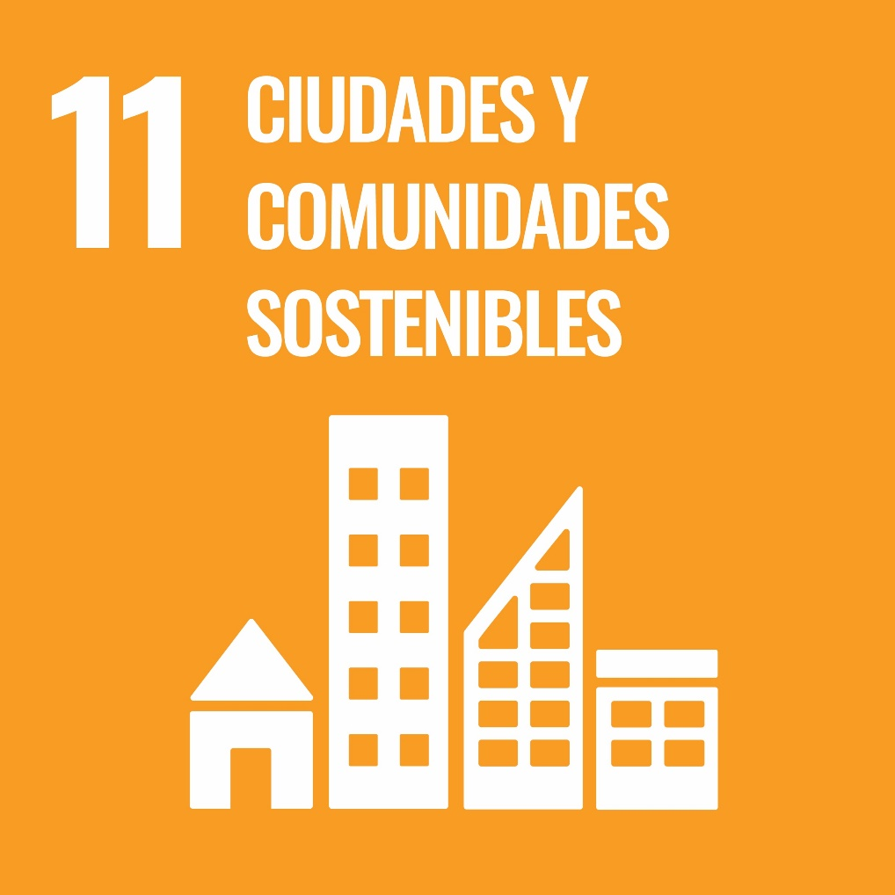
Meta 11.1 De aquí a 2030, asegurar el acceso de todas las personas a viviendas y servicios básicos adecuados, seguros y asequibles y mejorar los barrios marginales.
El acceso a una vivienda y servicios comunitarios seguros y asequibles es un elemento que contribuye a asegurar la resistencia de las familias y prevenir así el trabajo forzoso.
Notes:
Por ejemplo, la servidumbre por deudas está muy extendida en los hornos de ladrillos del Afganistán. No es raro que las familias se encuentren en una situación de servidumbre por deudas cuando sus hogares son destruidos por actos de guerra en el país. Porqué no tienen adónde ir, las familias son "tomadas" por los dueños de los hornos de ladrillos y tienen que trabajar a cambio de vivienda, comida y el pago de sus préstamos.

Slide 14
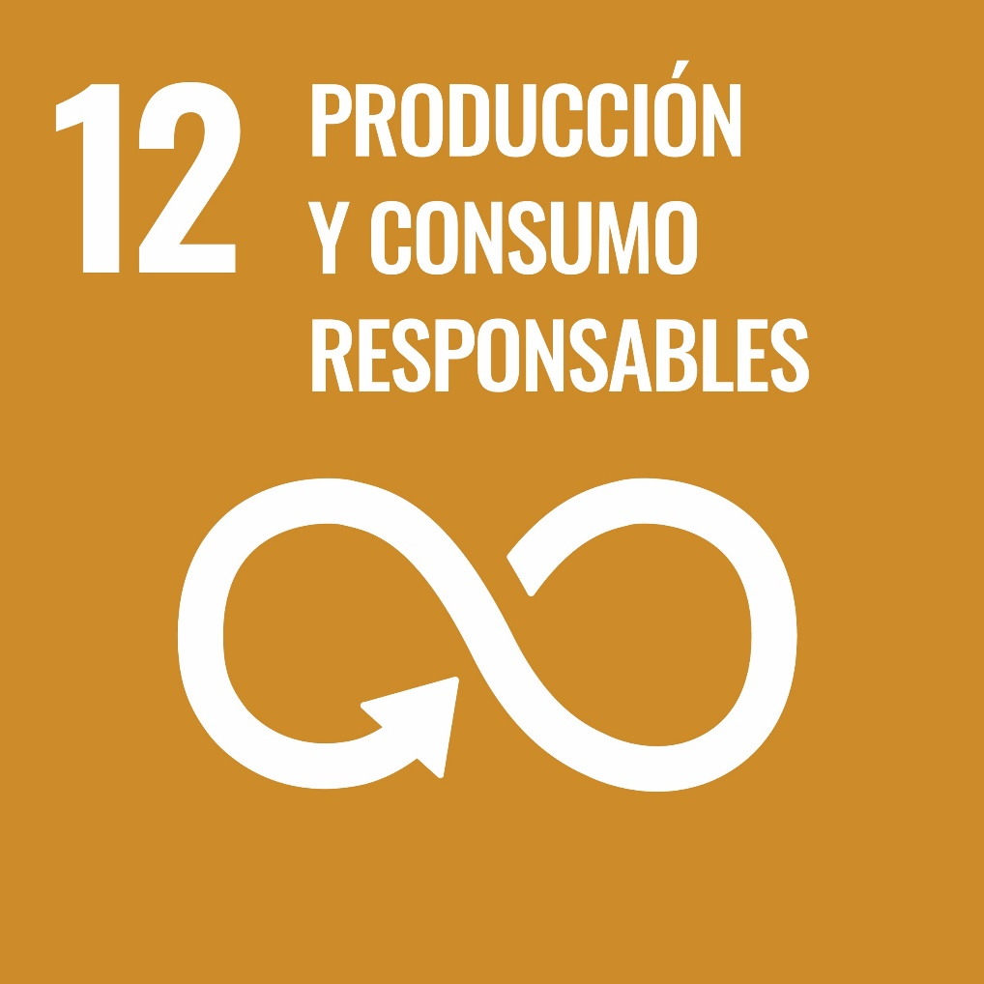
El artículo 2.e) del Protocolo de la OIT sobre el trabajo forzoso insta a los países a que adopten medidas para apoyar la debida diligencia tanto en el sector público como en el privado.
Las empresas sin escrúpulos que utilizan el trabajo forzoso están cada vez más expuestas al menoscabo de su reputación, a sanciones comerciales y, en última instancia, a pérdidas económicas.
Es importante que las personas se interroguen sobre la forma en que se produce lo que consumen, tanto en las cadenas mundiales de suministro como en las nacionales, no solo en cuanto a la protección del medio ambiente, sino también con respecto a si los trabajadores reciben un trato equitativo.
Véase también el sitio web de la Red mundial de empresas sobre trabajo forzoso.
Notes:
Existe un reconocimiento internacional cada vez mayor de que el negocio responsable significa erradicar el trabajo forzoso (y otros abusos graves de los derechos laborales) de toda la cadena de suministro. Los empresarios que recurren al trabajo forzoso tienen más probabilidades de comprometer su reputación, de enfrentarse a sanciones comerciales y, en última instancia, de sufrir pérdidas financieras. Las empresas mundiales también están integrando las normas de trabajo decente en sus cadenas de suministro, exigiendo a sus proveedores que las cumplan o que rescindan sus contratos.
El protocolo de la OIT sobre el trabajo forzoso pide a los países que adopten medidas para apoyar la debida diligencia de los sectores público y privado a fin de prevenir y responder a los riesgos del trabajo forzoso u obligatorio (artículo 2 e)).
Enlaces útiles: Pacto Mundial de las Naciones Unidas (https://flbusiness.network/); Directrices de las Naciones Unidas sobre las empresas y los derechos humanos (www.ohchr.org/documents/publications/guidingprinciplesbusinesshr_fr.pdf); Plataforma sobre el Trabajo Infantil (www.ilo.org/ipec/Action/CSR/clp/lang--fr/index.htm); y Red Mundial de Empresas sobre el Trabajo Forzoso (www.unglobalcompact.org).

Slide 15

El cambio climático, los desastres naturales, la inseguridad alimentaria y el agotamiento de los recursos de los hogares hacen que las personas sean más vulnerables a la explotación y al trabajo forzoso.
Además, el trabajo forzoso también puede estar directamente relacionado con delitos ambientales: el trabajo forzoso se utiliza ampliamente en las actividades de deforestación, así como en la pesca ilegal.

Slide 16
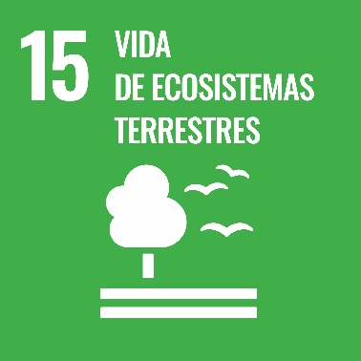

La deforestación, la erosión del suelo y otros agotamientos de los recursos naturales provocados por el hombre amenazan los medios de subsistencia de las personas, lo que hace que sean más vulnerables al trabajo forzoso.
La industria pesquera mundial ilustra los vínculos entre la preservación de los recursos naturales y los derechos laborales: la pesca excesiva ha provocado el agotamiento de las reservas pesqueras y los pescadores ribereños ya no pueden ganarse su propio sustento. Estas personas se vuelven vulnerables a la trata de personas y al trabajo forzoso a bordo de los enormes barcos de la industria pesquera mundial.
Notes:
Véase, por ejemplo: Lawrence, Booth : «Modern-day slavery: horrific conditions on board ships catching fish for Europe», en The Guardian (2010). Disponible en: www.theguardian.com/law/2010/sep/30/modern-day-slavery-fishing-europe; o George: «The marine, and human, costs of illegal fishing», en New Statesman (2016). Disponible en: www.newstatesman.com/culture/books/2016/02/marine-and-human-costs-illegal-fishing.

Slide 17

Objetivo 16.1: Reducir significativamente todas las formas de violencia.
Objetivo 16.2: Poner fin al maltrato, la explotación, la trata y todas las formas de violencia y tortura contra los niños.
Objetivo 16.3: Promover el estado de derecho en los planos nacional e internacional y garantizar la igualdad de acceso a la justicia para todos.
Objetivo 16.4: De aquí a 2030, reducir significativamente las corrientes financieras y de armas ilícitas, fortalecer la recuperación y devolución de los activos robados y luchar contra todas las formas de delincuencia organizada.
Objetivo 16.5: Reducir considerablemente la corrupción y el soborno en todas sus formas.
Las personas que huyen de los conflictos y la violencia corren un riesgo extremo de caer en las redes delictivas responsables de la trata de personas y el trabajo forzoso. Esta situación se ha documentado detalladamente, por ejemplo, respecto de los refugiados y migrantes que llegan a Europa. Los niños corren un mayor riesgo de ser víctimas de la violencia y la explotación.
La corrupción puede contribuir a que se perpetúen prácticas ilegales como la trata de personas y el trabajo forzoso (por ejemplo, mediante el soborno de los funcionarios y agentes encargados de la aplicación de ley para que se hagan de la vista gorda).
Notes:
La trata con fines de trabajo forzoso suele estar directamente relacionada con los sindicatos de la delincuencia organizada transnacional y, por lo tanto, debe abordarse en el marco de la Meta 16.4.

Slide 18

En un mundo globalizado, la persistencia del trabajo forzoso y el trabajo infantil en cualquier parte del mundo los convierte en ¡un problema global!
En el caso de los trabajadores migrantes, es muy importante que los países de origen, tránsito y destino colaboren para prevenir la trata y promover una contratación equitativa.
La adhesión a los ODS exige el compromiso de todos los países de adoptar las medidas necesarias y asignar los recursos pertinentes.
La Alianza 8.7 es la principal alianza mundial dedicada a la eliminación del trabajo forzoso, la trata de personas y la esclavitud moderna.
Notes:
Para más información sobre la estrategia de los cuatros pilares, véase la Sección 3 del Manual de orientación.

